Slide 1
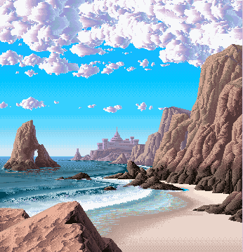
CONOZCAMOS NUESTRO CONTINENTE
Preparado por: Belkis M. Quintero P.
belquisquintero@educapanama.edu.pa

Slide 2
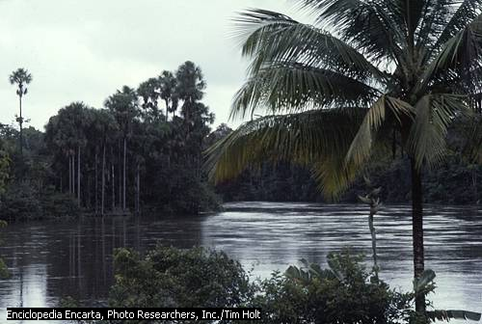
OBJETIVO
Conocer cómo el clima influye en la vida de las personas y de los animales.

Slide 3
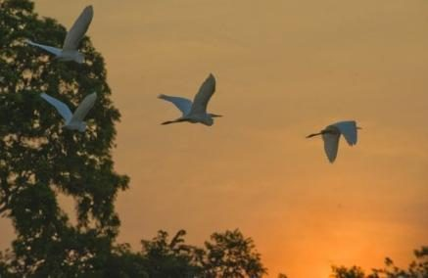
SITUACIÓN DE APRENDIZAJE
Una vez, un águila le dijo a un pez. Yo, desde el aire, puedo ver las Montañas Rocosas en América del Norte; cuando hace mucho frío, vuelo hacia el Sur, al Cabo San Roque que está en Brasil.
Para disfrutar del buen clima.
__Pues yo__ le contestó el pez__ viajo por todos los mares de América, visito las islas de Caribe, entre ellas Jamaica y Puerto Rico y me mantengo muy calientito gozando del clima tropical.

Slide 4

PREGUNTAS GENERADORAS
¿Cuáles son los lugares en donde tú consideras que hace mucho frío y aquellos donde hace mucho calor?
¿Qué harías tú para sobrevivir en el Polo Norte o en la Selva Ecuatorial de la amazona?

Slide 5
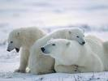
PRODUCTO FINAL
CONFECCIONAR UNA PRESENTACIÓN EN POWER POINT SOBRE LOS TIPOS DE CLIMA DE AMÉRICA.

Slide 6
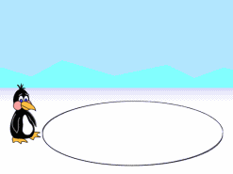
ACTIVIDAD #1
Forme equipo de tres participantes.
Visite la página web sobre los tipos de clima haz clip aquí.
Realice en Word un cuadro comparativo sobre los tipos de climas y sus actividades económicas.
Inserte una tabla ilustrada sobre los diferentes tipos de vegetación, según los tipos de clima, haz clip aquí.
Confeccione un collage con las ilustraciones de los diferentes tipos de clima.

Slide 7
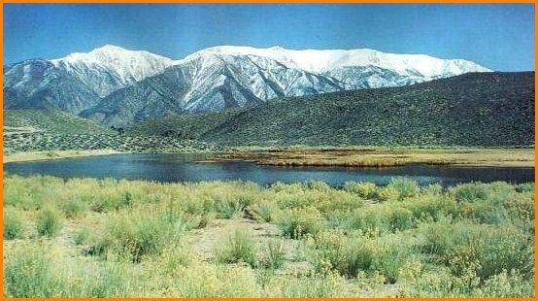
AUTOEVALUACIÓN #1
CRITERIOS | SI | NO
Formó equipo de trabajo.
Visitó la página web sugerida.
Realizó el cuadro comparativo.
Insertó la tabla ilustrada.
Confeccionó el collage.

Slide 8

ACTIVIDAD #2
Invite a tres compañeros o compañeras para formar un equipo de trabajo.
Observe el video sobre la vida en el polo norte, haz clip aquí.
Presente un mini informe en Word sobre los animales que viven en climas fríos y sus principales características.
Visite la web para observar imágenes sobre la vida en la selva ecuatorial del amazona, haz clip aquí.
Realice un Movie Maker con las ilustraciones observadas en la página web.

Slide 9
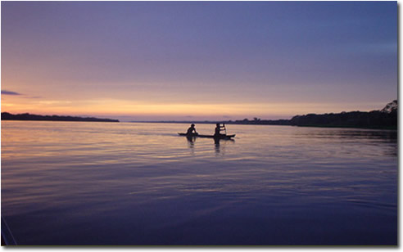
AUTOEVALUACIÓN #2
CRITERIOS | SI | NO
Formó grupo de trabajo
Observó el video
Presentó el informe
Visitó la web
Realizó el Movie Maker

Slide 10

RÚBRICA

Slide 11

FICHA TÉCNICA
Proyecto Elaborado por: Belkis M. Quintero P.
belkisquintero@educapanama.edu.pa
Materia: Ciencias Sociales
Tema: Tipos de Clima de América
Grado: 6°
Idioma: Castellano
Descripción: Este proyecto va dirigido para los estudiantes de 6° con la finalidad de que utilicen las herramientas tecnológicas y puedan confeccionar una presentación en power point.

Slide 12
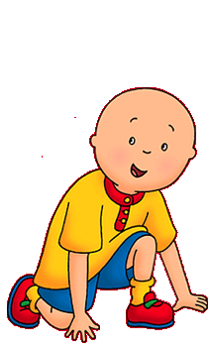
Lo que se quiere lograr: es que nuestros discentes conozcan los tipos de climas de América y su influencia en la vida de las personas y los animales, de una manera dinámica.
Escuela: Centro Educativo de Tortí.
Derechos: Libre para uso educativo.
Recursos necesarios: Internet, Power Point, Movie Maker, Collage:
Tiempo: 3 sesiones de 45 minutos.
Fuente de consulta: internet.
Ubicación en el programa de estudio: Área A. Naturaleza y sociedad en el espacio.

Slide 13
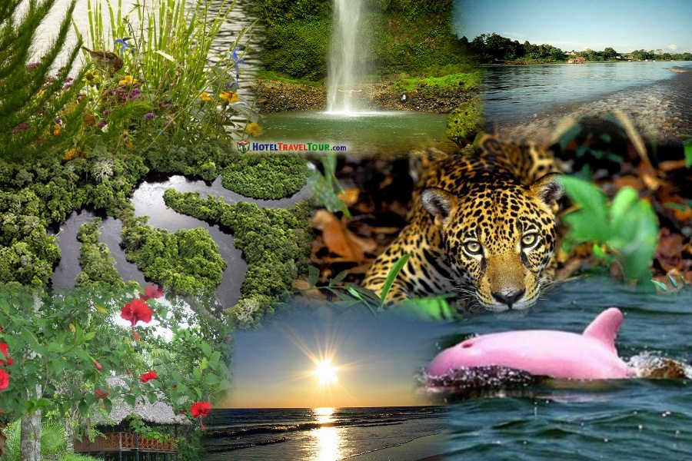
GRACIAS

